Slide 1
Linear Classification

Slide 2
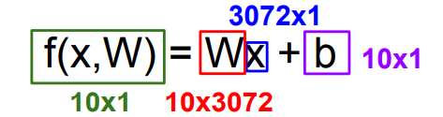
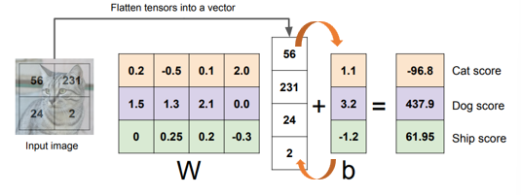
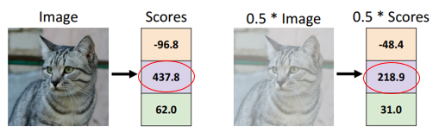
선형 분류
W : weight matrix
X : input data
B : bias

Slide 3

Weight matrix
형성 과정 :
학습데이터를 통하여 같은 카테고리의 이미지를 학습하면서 겹치는 부분의 edge의 가중치 증가
과정이 반복되면서 template과 같은 이미지를 형성하게 된다.

Slide 4
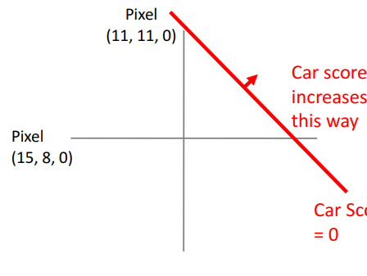
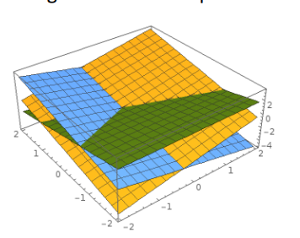
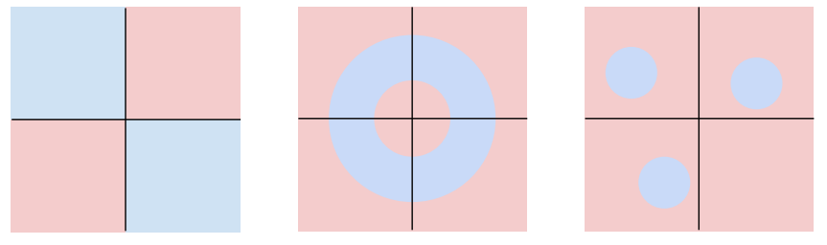
선형 분류를 통하여 공간을 두개의 부분공간으로 나누게 된다.
분류자의 개수 = 카테고리의 수
두개의 픽셀을 통해 카테고리를 나눈다고 가정해보자.
두개의 픽셀 -> 평면을 형성
평면 두개로 다음과 같은 경우를 분류한다고 할 때
불가능하게 된다.

Slide 5

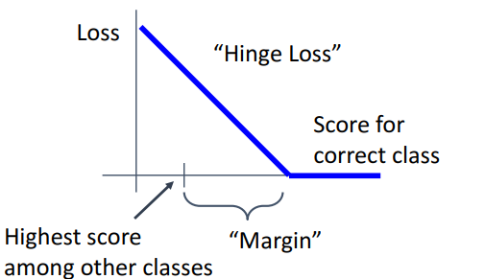

그렇다면 어떻게 weight matrix를 optimize할 수 있을까?
평가의 방법이 필요
SVM LOSS
“ the scores of the correct class should be higher than other score

Slide 6
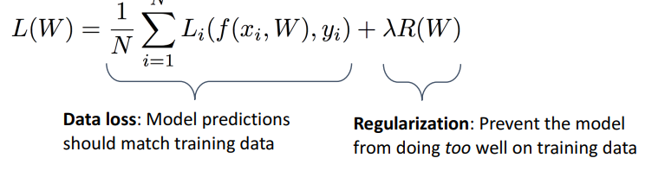
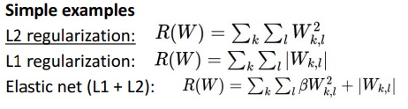
선형 분류 모델이기 때문에, W의 loss 를 구하는 과정에서 선택의 문제 발생
Preference hint
F(x,W) X에 따라서 unique를 보장하지 않음
Regularization을 통하여 모델에게 가중치 접근방식에 대하여 hint를 줄 수 있다.
2. Avoid overfitting
R(W)값을 추가적으로 더하여 loss를 계산
완벽하게 fitting되는 것을 방지
Regularization

Slide 7


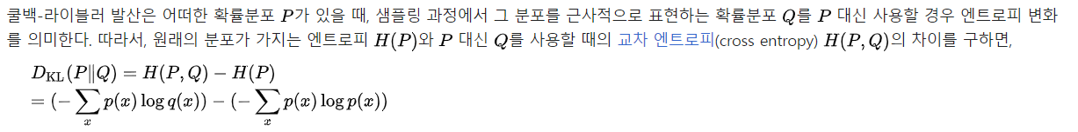
Cross Entropy Loss
Cross Entropy -> loss function
목표 : 차이를 계산하고 싶다
Softmax / normalize를 사용하여 prob값을 얻음
이를 ANS와 비교 한다.
➔ KLD 사용 : 두 확률 분포의 차이를 계산한다.
Score
Exp
Prob.
Ans.
3.2
5.1
-1.7
2.3
24.5
164.0
0.18
9.9
0.12
0.83
0.00
0.05
1.00
0.00
0.00
0.00

Slide 8
Cross-Entropy vs SVM
Cross – Entropy 의 경우 loss가 0 이 되는 경우는 unique하다.
반면에 SVM은 다양한 경우에서 loss가 0이 될 수 있다.
=> Cross – Entropy의 경우 무한하게 optimiz가 발생 가능하다.
1번에 이어서 Cross-Entropy의 경우 변화에 senstivie하게 loss값이 변한다.
Random value로 시작할경우 Cross Entropy의 값은 log( c ) 이다.
c=category의 수

